Slide 1
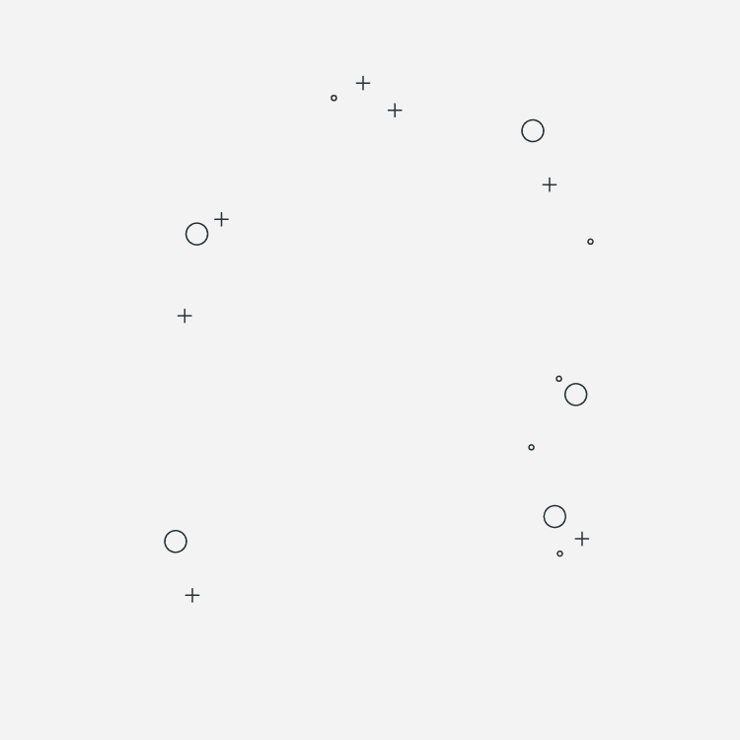


Réseau de Neurons
Apprentissage supervisé
Réalisé par :
ALKADMIRI Dounia
BARIKI Siham
ESSAKINE Ibrahim
Encadré par :
Pr.Allaoui

Slide 2


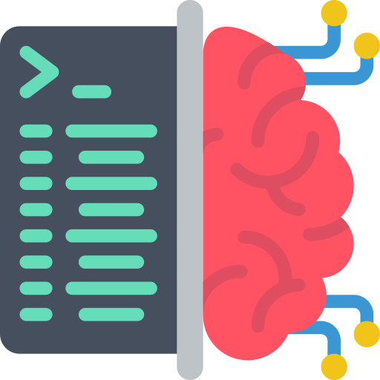






Plan
Introduction
Exemples d'applications
Apprentissage
Historique & Définition
Supervisé & Non Supervisé
Simulation
Conclusion
Modèle (Biologique/Formel)
Principe & Fonctionnement
2

Slide 3
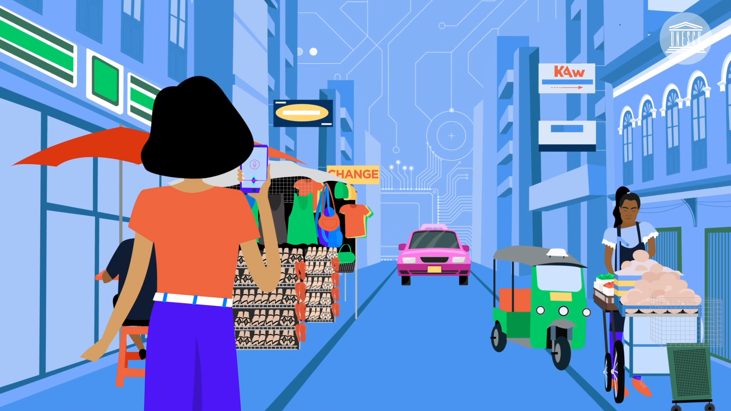
3

Slide 4
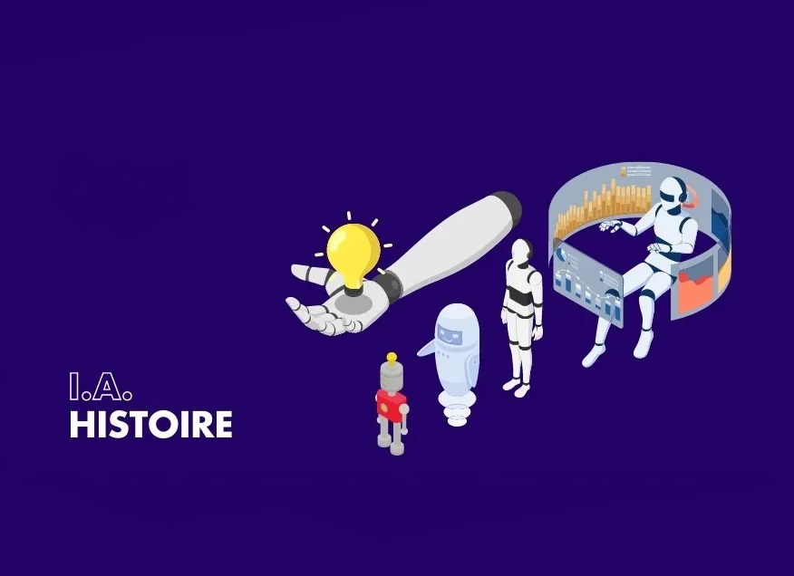
RESEAU DE NEURONES
HISTORIQUE
4

Slide 5
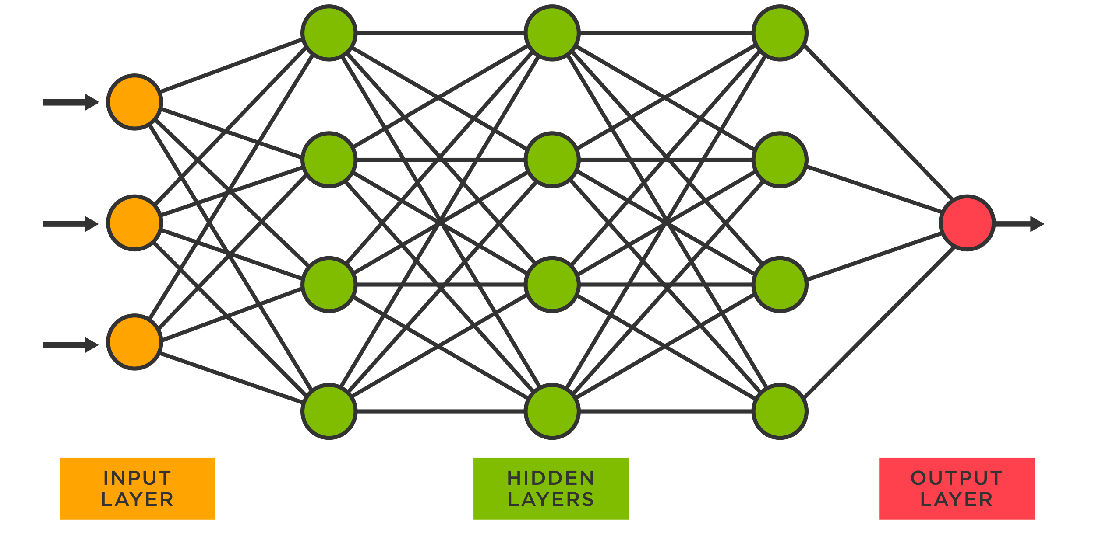
RESEAU DE NEURONES
DEFINITION
5
5

Slide 6
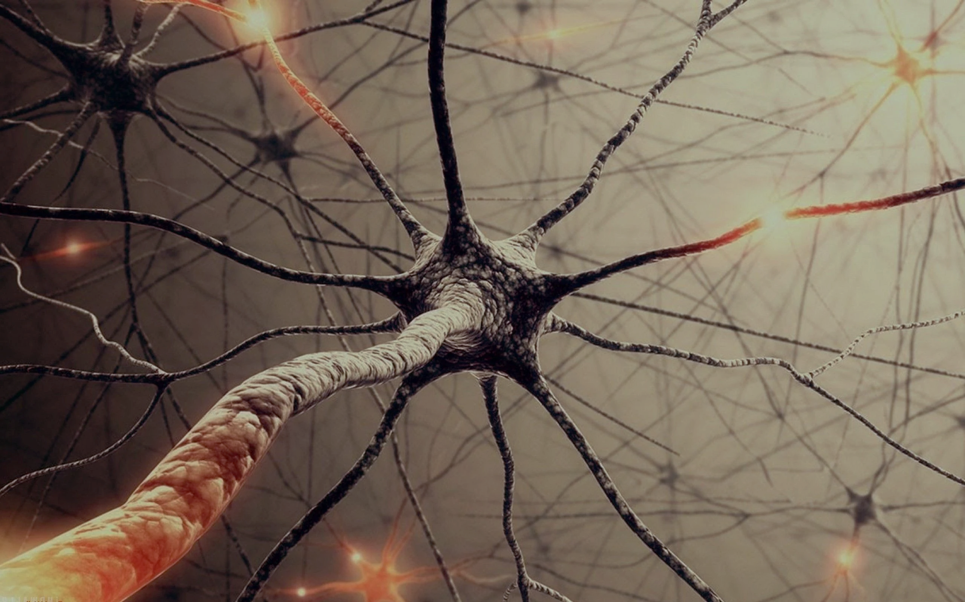
Modèle Biologique
6

Slide 7
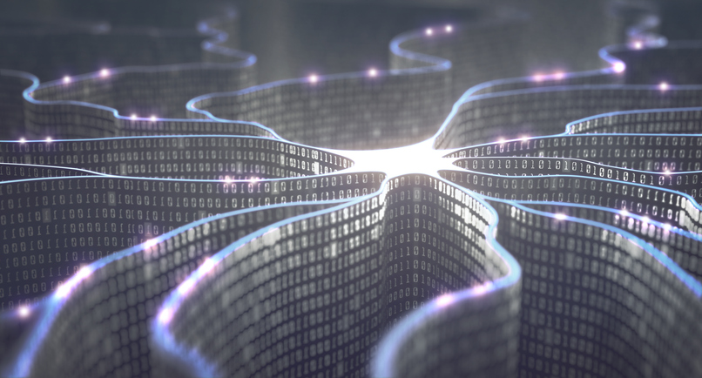
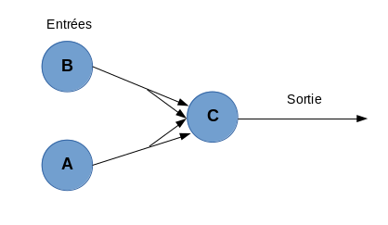
Modèle Formel
7
Notes:
Le neurone formel est l'unité élémentaire des réseaux de neurones artificiels dans lesquels il est associé à ses semblables pour calculer des fonctions arbitrairement complexes, utilisées pour diverses applications en intelligence artificielle.
Mathématiquement, le neurone formel est une fonction à plusieurs variables et à valeurs réelles.

Slide 8
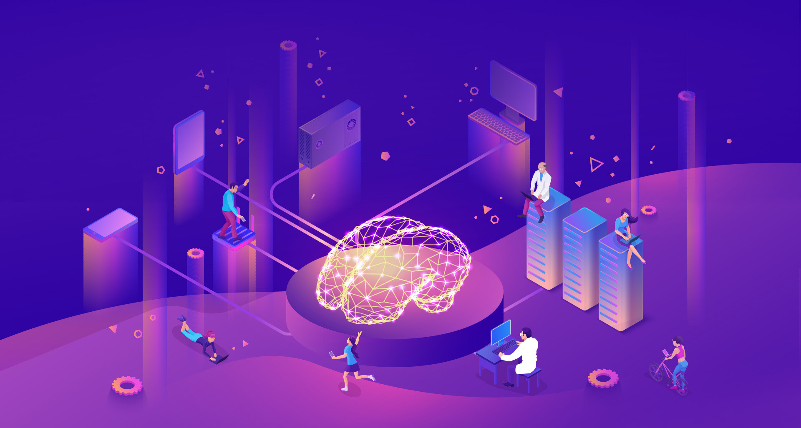

L’apprentissage
8
Notes:
-L'apprentissage automatique (machine learning en anglais) est un champ d'étude de l'intelligence artificielle qui vise à donner aux machines la capacité d'« apprendre » à partir de données, via des modèles mathématiques.
-Plus précisément, il s’agit du procédé par lequel les informations pertinentes sont tirées d’un ensemble de données d’entraînement.
-Le but de cette phase est l’obtention des paramètres d’un modèle qui atteindront les meilleures performances, notamment lors de la réalisation de la tâche attribuée au modèle. Une fois l’apprentissage réalisé, le modèle pourra ensuite être déployé en production.
----------
L'apprentissage automatique est une technique informatique qui permet à une machine de "apprendre" à partir de données, sans être explicitement programmée. Il existe deux grandes catégories d'apprentissage automatique : l'apprentissage supervisé et l'apprentissage non supervisé.

Slide 9
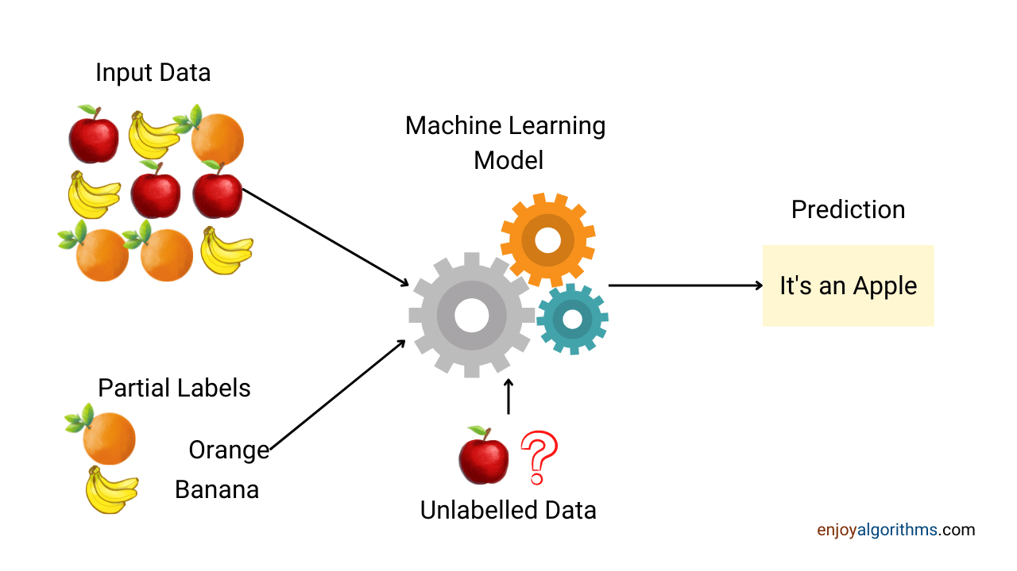
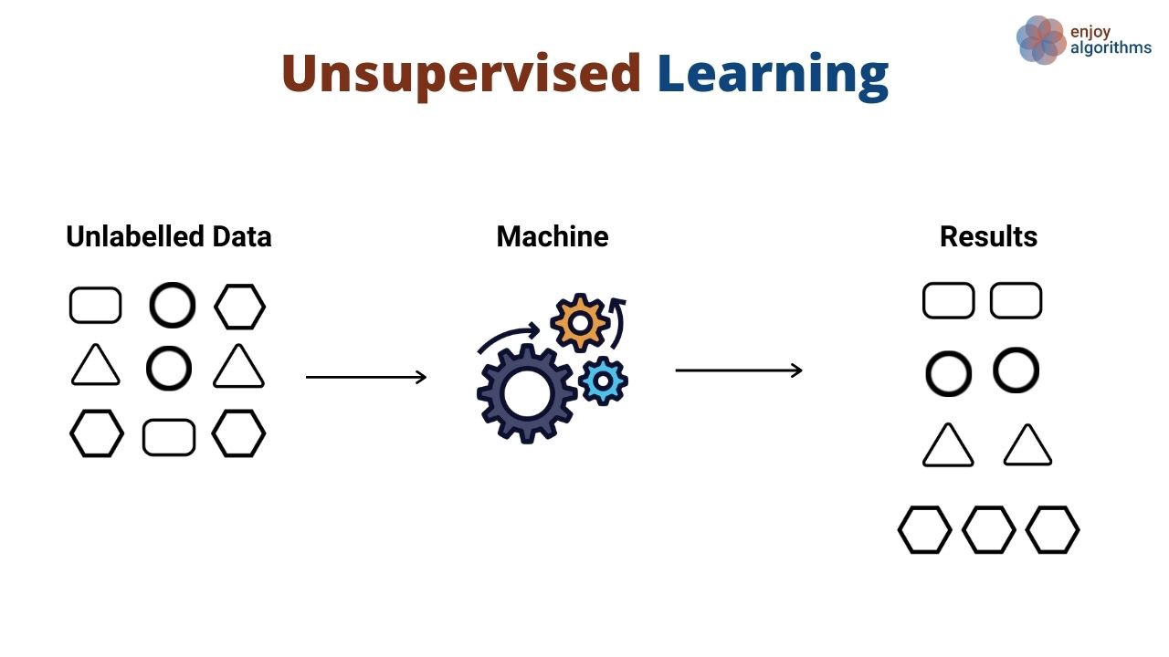
9
Notes:
L'apprentissage supervisé est une forme d'apprentissage automatique dans laquelle un modèle est entraîné sur des données annotées afin de prédire des étiquettes ou des valeurs cibles pour de nouvelles données.
On a ici l’exemple d’un modèle de la reconnaissance des fruits. On va utiliser l’apprentissage supervisé en regroupant une grande collection de photos de différents fruits, avec le nom de chaque fruit étiqueté sur l’image. Aprés on va utiliser ces données annotées pour entraîner notre modèle .
Une fois que notre modèle a été entraîné, notre programme serait capable de prédire le nom de chaque fruit avec une certaine précision. Donc l'apprentissage supervisé est un moyen efficace de créer des modèles de reconnaissance de patterns à partir de données annotées.

Slide 10
10
Notes:
Par contre ,dans l’apprentissage non superviser ,le model est entraîné sur des données non annotées, c'est-à-dire sans étiquettes prédéfinies. L'objectif de l'apprentissage non supervisé est de découvrir des patterns ou des structures dans les données par lui-même.
Dans l’exemple suivant, on peut utiliser l'apprentissage non supervisé pour la reconnaissance de formes de la même manière qu'on utiliserait l'apprentissage supervisé, Mais cette fois, nous n'aurions pas d'étiquettes prédéfinies pour chaque image.
Notre modèle devrait alors être capable de découvrir par lui-même les patterns ou les structures qui permettent de distinguer les différentes formes. Par exemple, il pourrait apprendre à reconnaître les angles droits comme étant des caractéristiques des rectangles, ou la présence de trois côtés égaux comme étant une caractéristique des triangles.
Une fois entraîné, notre modèle pourrait être capable de prédire la forme de nouvelles images , même si elles n'ont pas été annotées. L'apprentissage non supervisé peut donc être utilisé pour découvrir des patterns dans des données non étiquetées.

Slide 11
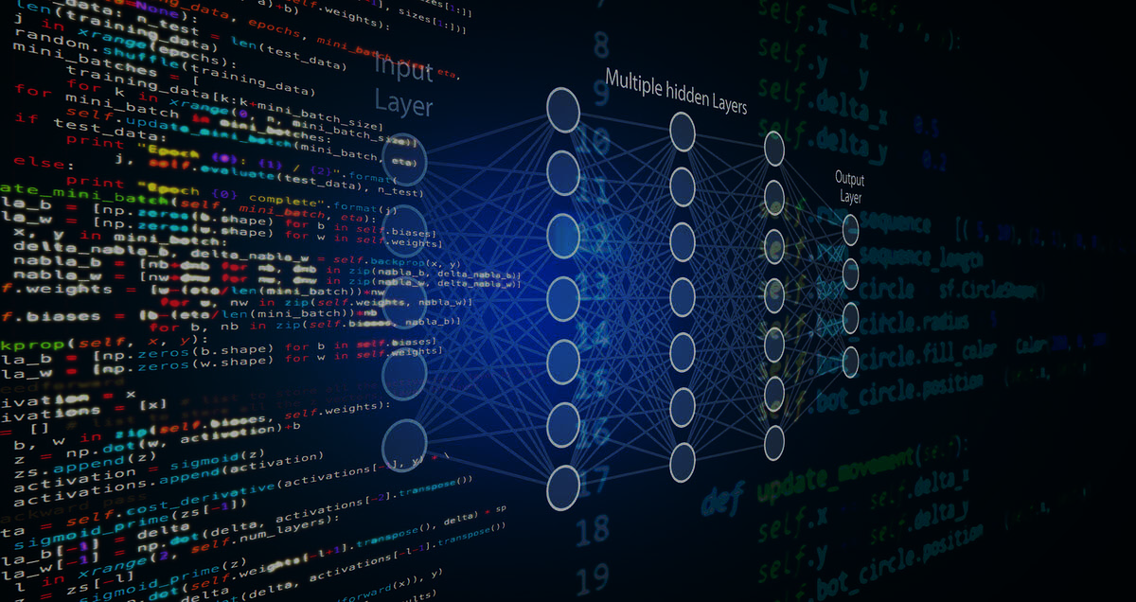
Principe & Fonctionnement
11

Slide 12
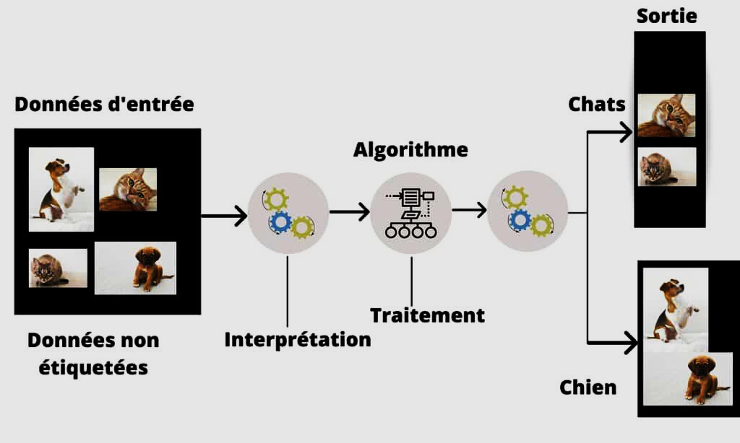
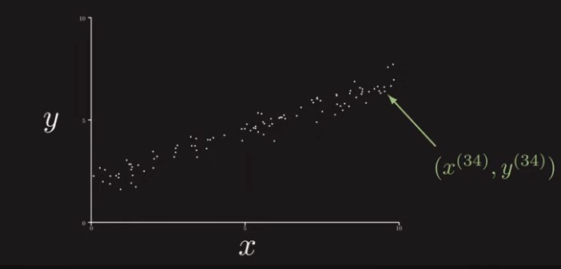
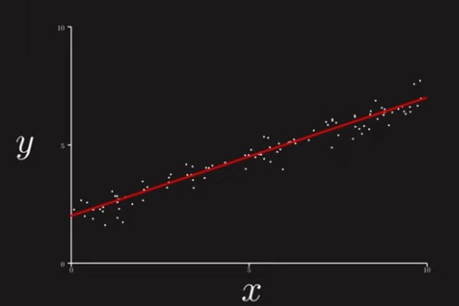
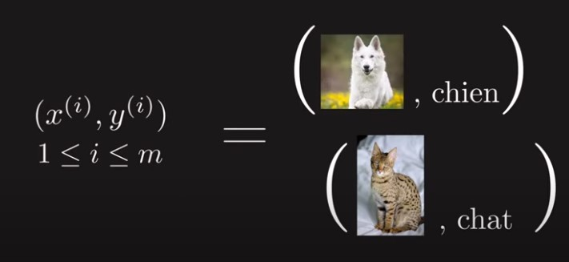
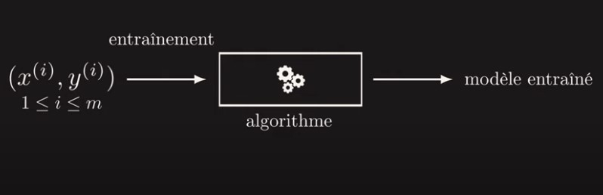
Principe & Fonctionnement
12

Slide 13
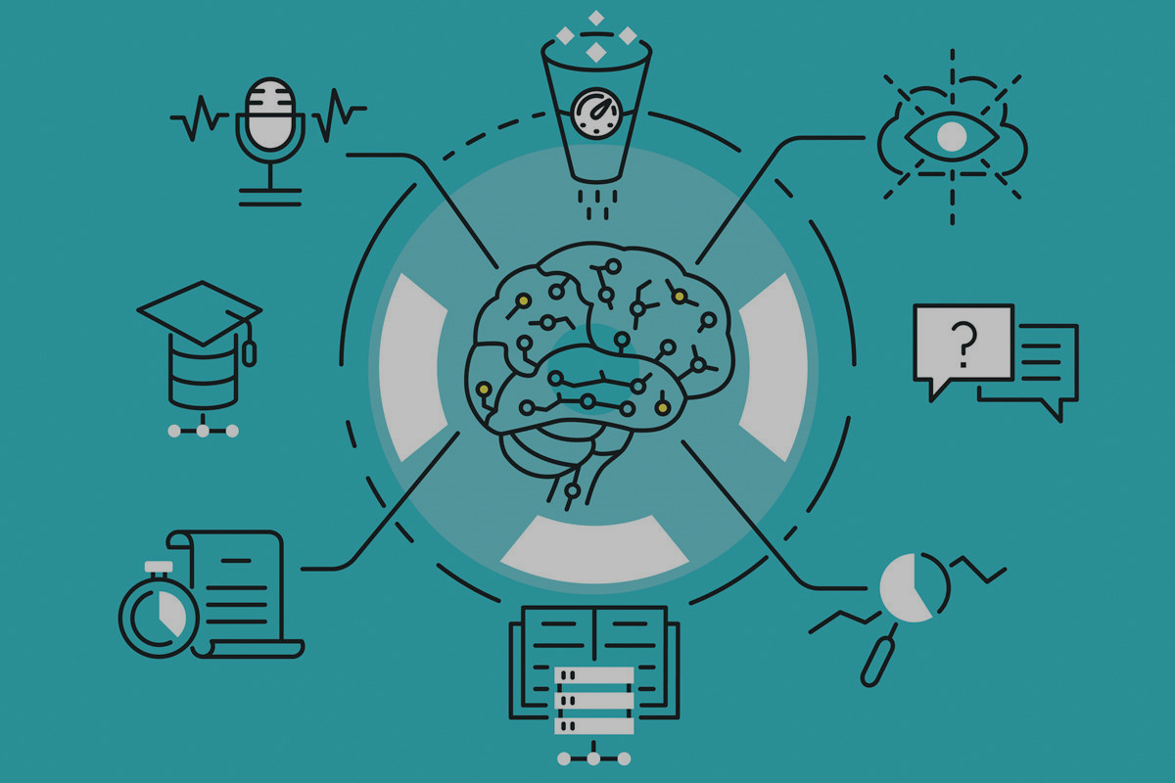



Exemple d’application
13
Notes:
Les réseaux de neurones sont utilisés dans de nombreuses applications dans différents domaines, notamment la reconnaissance de la parole, la traduction automatique, la détection de spam, la recommandation de produits et la reconnaissance de visages. Voici quelques exemples d'applications de réseaux de neurones :
Reconnaissance de la parole : Les réseaux de neurones peuvent être utilisés pour transformer des enregistrements audio en transcriptions écrites de mots et de phrases.
Traduction automatique : Les réseaux de neurones peuvent être utilisés pour traduire automatiquement du texte d'une langue à une autre.
Détection de spam : Les réseaux de neurones peuvent être utilisés pour détecter les courriels indésirables (spam) en analysant le contenu et en comparant les caractéristiques des courriels à celles des courriels non spam.
Recommandation de produits : Les réseaux de neurones peuvent être utilisés pour recommander des produits à un utilisateur en se basant sur ses préférences et son historique d'achat.
Reconnaissance de visages : Les réseaux de neurones peuvent être utilisés pour détecter et identifier les visages dans une image ou une vidéo.

Slide 14

Simulation
14

Slide 15
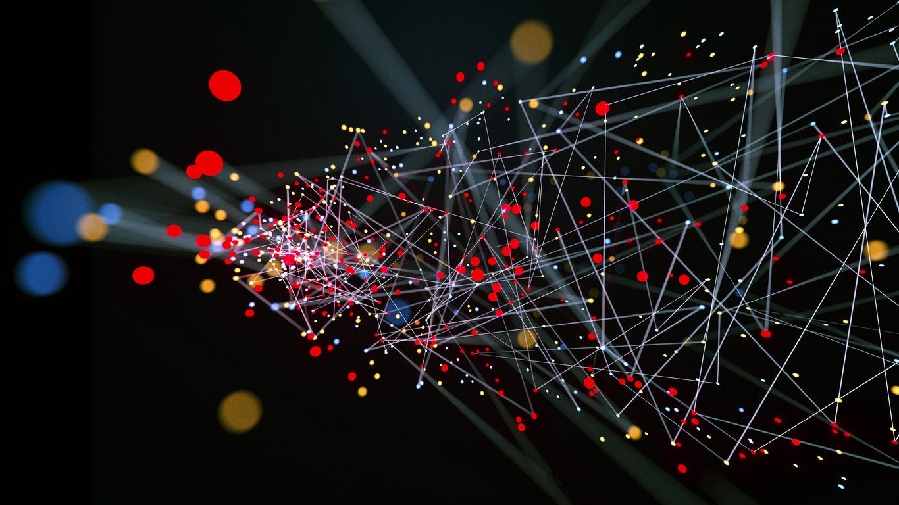
Conclusion
15
Notes:
Les réseaux de neurones ont de nombreux avantages, tels que leur capacité à traiter des données non structurées, leur robustesse face aux variations dans les données et leur capacité à s'adapter automatiquement aux nouvelles données. Cependant, ils ont également des limites, telles que leur nécessité de grandes quantités de données d'entraînement et leur complexité de mise en œuvre.
En résumé, les réseaux de neurones sont un outil puissant pour la modélisation de données complexes, mais ils nécessitent une attention particulière pour être utilisés de manière efficace

